Slide 1

Сетевые сообщества как инструмент методической поддержки в работе учителя
Докладчик:Затолокина М.А.,
зам.директора по УВР,
ГБОУ СОШ №1363
ПРЕЗЕНТАЦИЯ ON-LINE ПО ССЫЛКЕ
http://prezi.com/ctf2ekvlz9vf/2/

Slide 2
Содержание
Вступление. Новые требования к современной школе
Сетевые
сообщества
учителей
как
инструмент
методической
поддержки
в работе
учителя
Профессиональные сообщества педагогов
Место сетевых сообществ в информационно-
образовательной среде учителя
Цели, задачи, функции
Разнообразие сетевых сообществ
Сетевые сообщества как звено ИОС педагога
Заключение

Slide 3
Новые требования к современной школе
обновленное содержание образования, интеграция информационно-коммуникационных технологий в образовательный процесс;
активные формы учебной деятельности;
инновационные формы организации образовательного процесса, в том числе проектная, исследовательская, дистанционная форма, индивидуализация;
новая роль педагога в школе;
цифровые учебные инструменты и электронные медиатеки
новые подходы к управлению школой.
Профессиональное сетевое сообщество
формальная или неформальная группа профессионалов, работающих в одной предметной или проблемной профессиональной деятельности в сети.

Slide 4
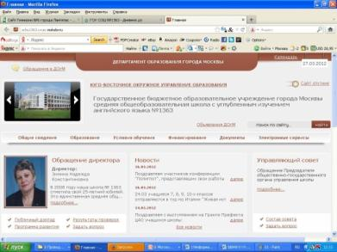
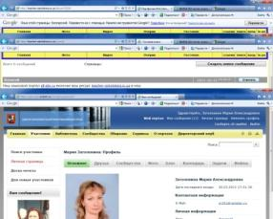
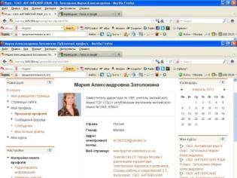
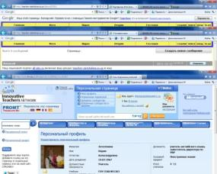
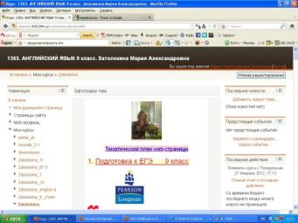
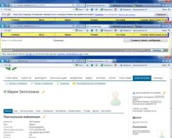
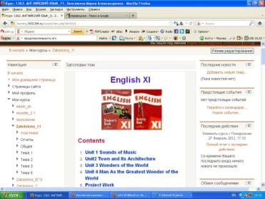
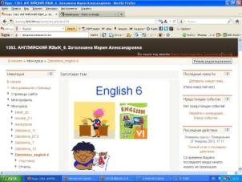
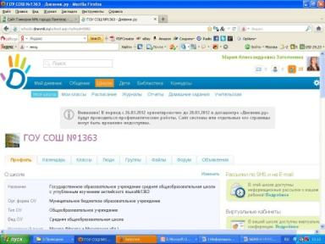
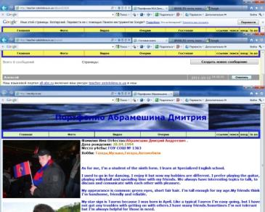
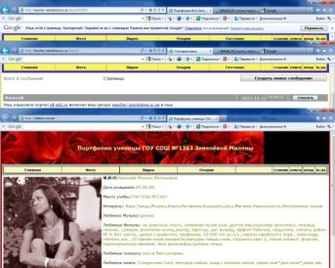
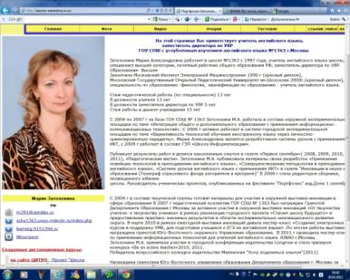
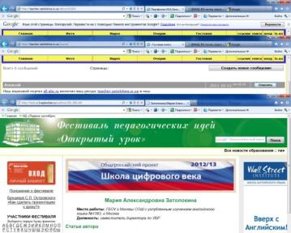
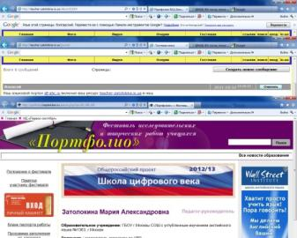
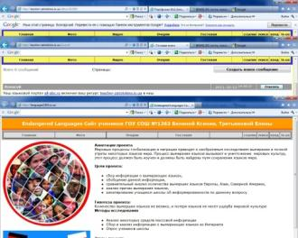
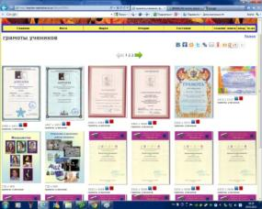
Сетевые
сообщества
Сайт школы
Дистанционные
курсы
ИОС
Затолокиной
М.А
Эл.портфолио
Эл.журнал
Эл.портфолио
Интернет-
публикации
Сайты
проектных
работ

Slide 5
Цели сетевого сообщества
создание единого информационного пространства;
обмен опытом, поддержка и сотрудничество;
распространение успешных педагогических практик;
организация формального и неформального общения на профессиональные темы;
инициация виртуального взаимодействия для последующего взаимодействия вне Интернета;
повышение профессионального уровня;
поддержка новых образовательных инициатив
1
2
3
4
5
6
7

Slide 6
Трансляция собственного опыта,
Повышение квалификации
Обмен опытом, профессиональная оценка деятельности
(Форумы,
Чаты,
Комментарии
Видеоконференции)
Повышение квалификации,
Полезный опыт
Размещение
своих материалов
Профессиональное
общение
дистанционное
обучение
Сетевое сообщество
Профессиональные
конкурсы
Материалы для работы,
Методическая копилка,
Экономия времени,
Обобщение
пользование
доступными
материалами
в библиотеке
сообщества;
Трансляция собственного опыта,
Повышение квалификации
Портфолио
создание
собственных
электронных
страниц

Slide 7
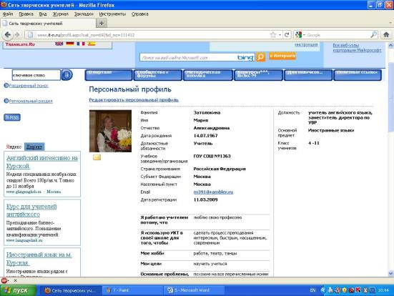
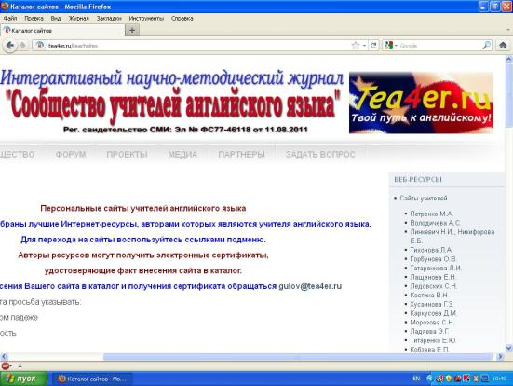
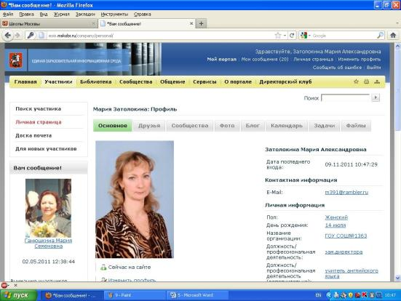
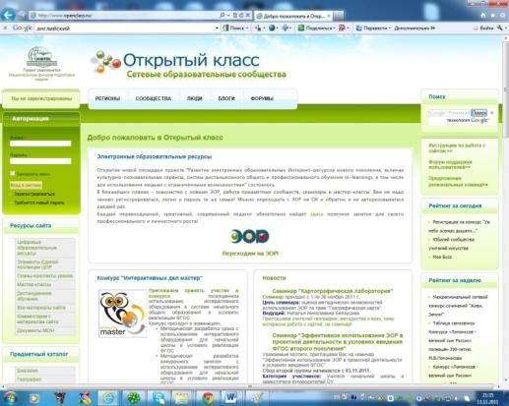
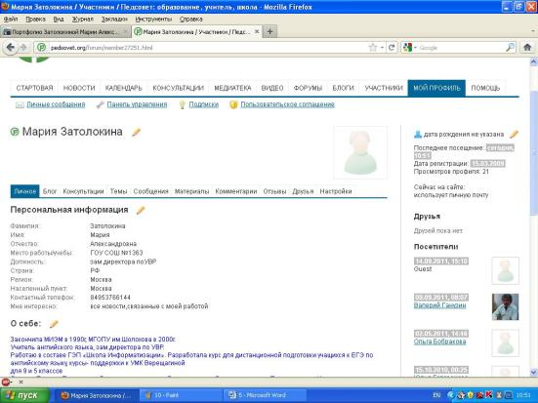
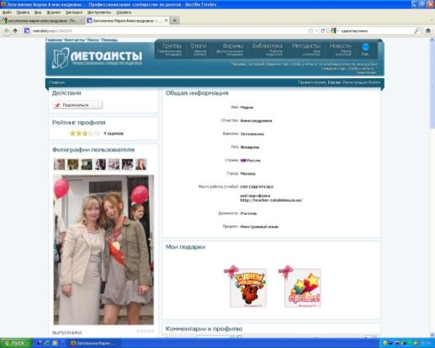
Сетевые сообщества

Slide 8
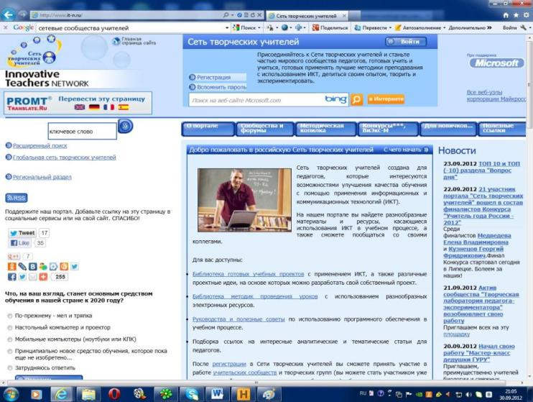
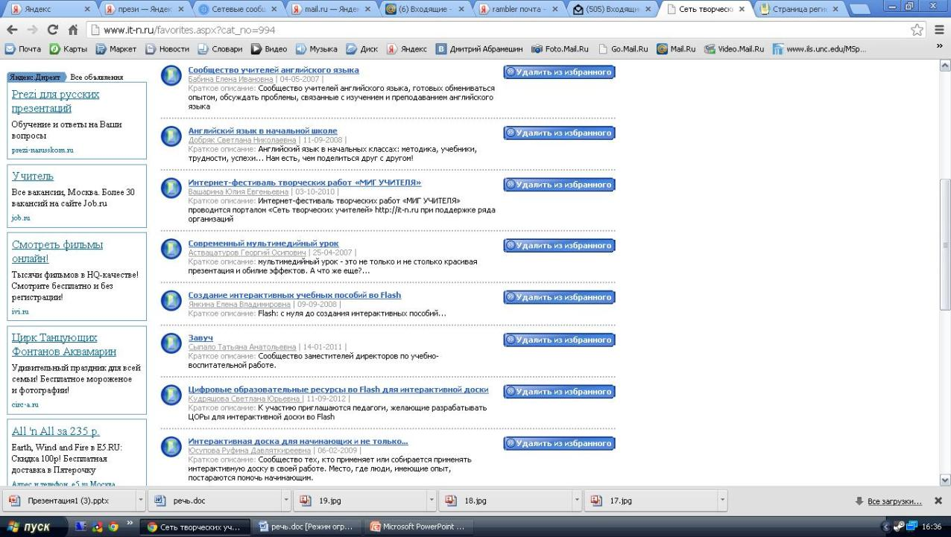
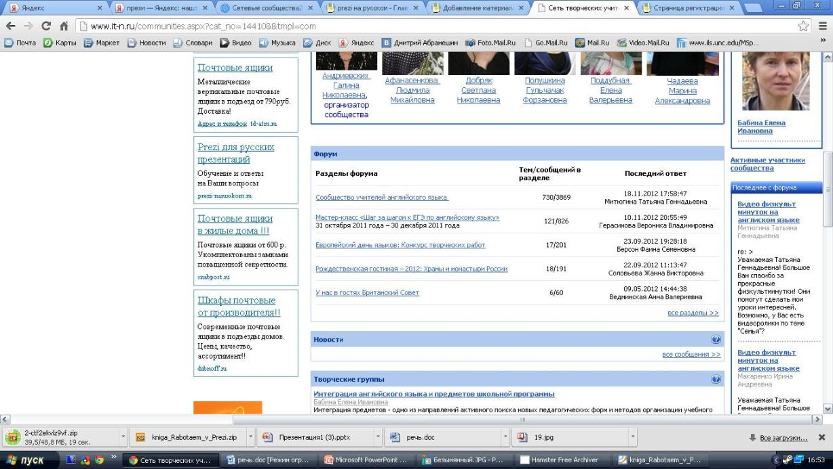
Сеть творческих учителей – http://www.it-n.ru/
Крупнейший учительский Интернет-проект России - за сентябрь - октябрь2010 г. в среднем его посещало свыше 360 000 уникальных пользователей более чем из 90 стран мира.
одна из крупнейших в Интернете библиотек авторских методических разработок (свыше 25 тысяч)
Широкая площадка созидательного взаимодействия ПРОФЕССИОНАЛОВ -свыше 80% активной аудитории портала - учителя первой и высшей квалификационной категории, победители ПНПО, учителя-методисты.

Slide 9

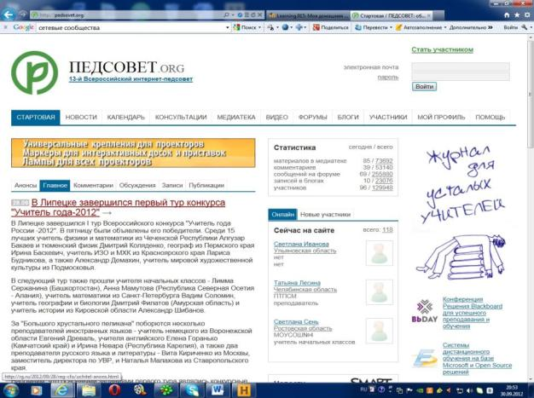
Педсовет http://pedsovet.org/
Интернет-педсовет – это безграничное пространство для общения учителей на расстоянии, это одна из форм дистанционной деятельности и возможность повышения профессиональной квалификации. Интернет-педсовет – это сетевое сообщество работников образования. Каждый год увеличивается число участников, учителя из разных городов и сёл делятся своим опытом работы, обсуждают волнующие их вопросы, имеют возможность напрямую общаться с авторами учебников, учёными, специалистами системы образования.

Slide 10
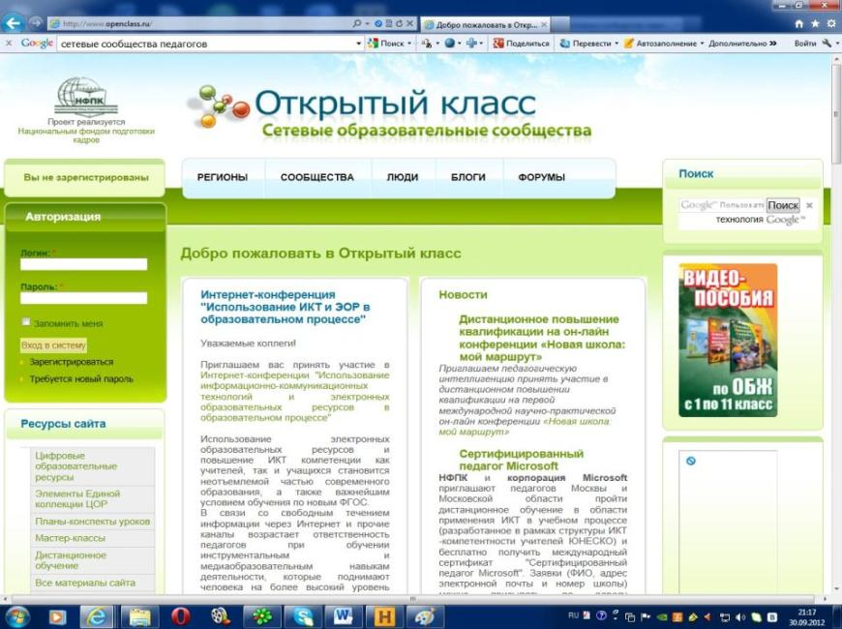
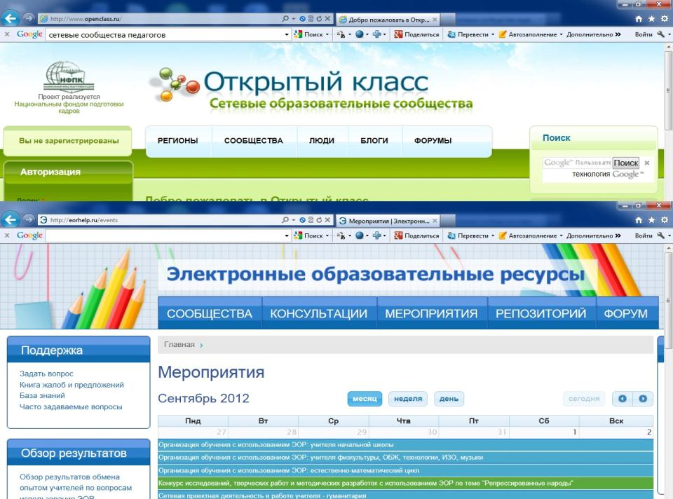
Открытый класс http://www.openclass.ru/
предлагает ЦОР, мастер-классы, дистанционное обучение

Slide 11
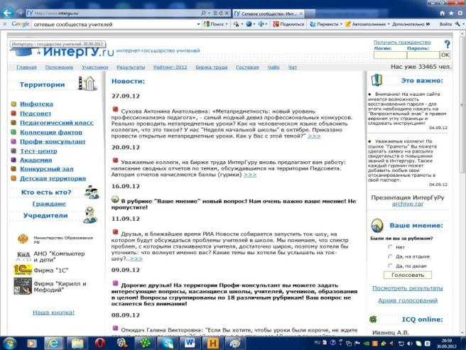
Интернет государство учителей http://www.intergu.ru/
ИнтерГУру – это открытая система самостоятельных сетевых проектов («Территорий»), связанных между собой игровой экономической схемой. Основные виды деятельности «Интернет-государства учителей»: знакомство участников с образовательными ресурсами, обсуждение проблем образования, участие в деловых играх, обмен опытом работы, консультации со специалистами, тестирование по различным областям знаний, создание своих тестов и методическая помощь учителям

Slide 12
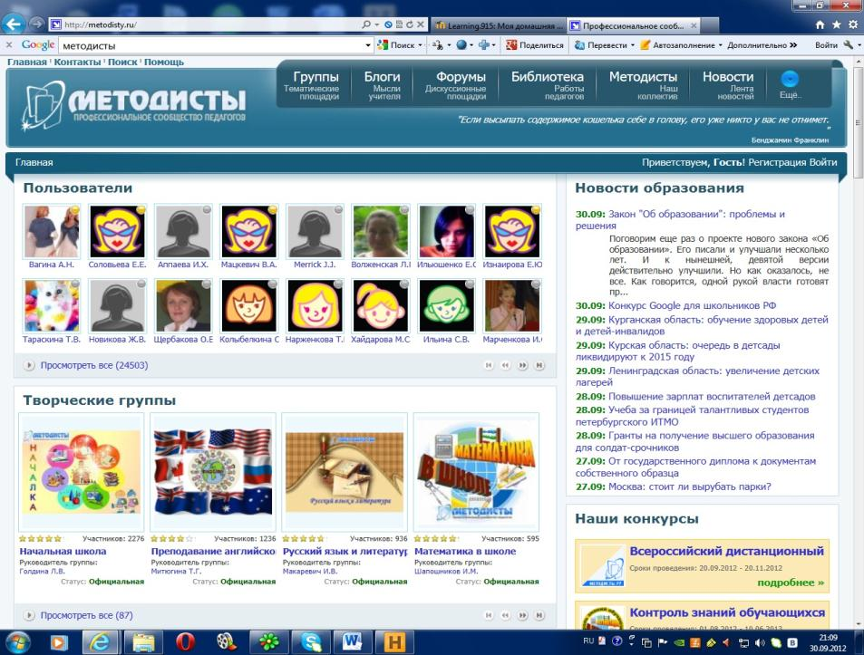

Slide 13
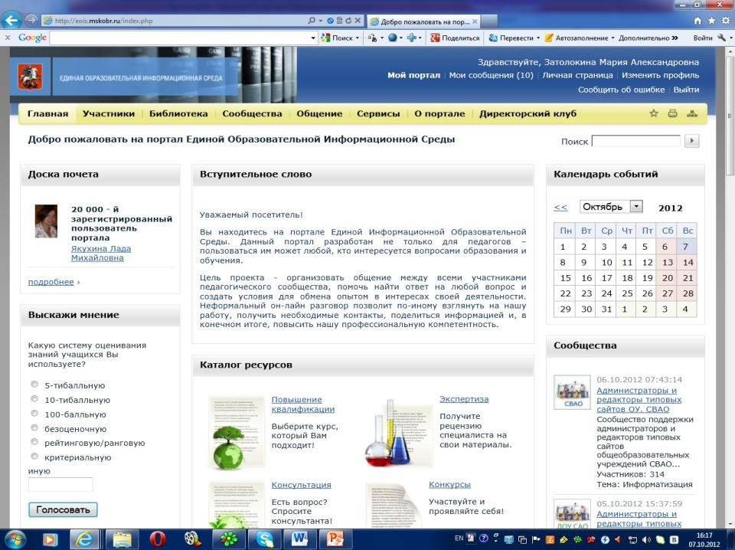

Slide 14
Факторы успешной работы
Наличие удобных и разнообразных инструментов для организации личного пространства;
Постоянные нововведения, подогревающие интерес к активностям сети;
Использование не самостоятельно разработанных, но популярных удобных сервисов;
Наличие инструментов и сетевого пространства для самовыражения без страха быть осмеянным и непринятым;
Учет психологических, возрастных, социальных предпочтений потребителей;
Использование интересов пользователей для проблематизации и постановки актуальных для заказчика задач;
Поощрения, стимулирование, публичное признание достижений наиболее активных участников;
Толерантное, креативное, реактивное моделирование и руководство сообществами.

Slide 15
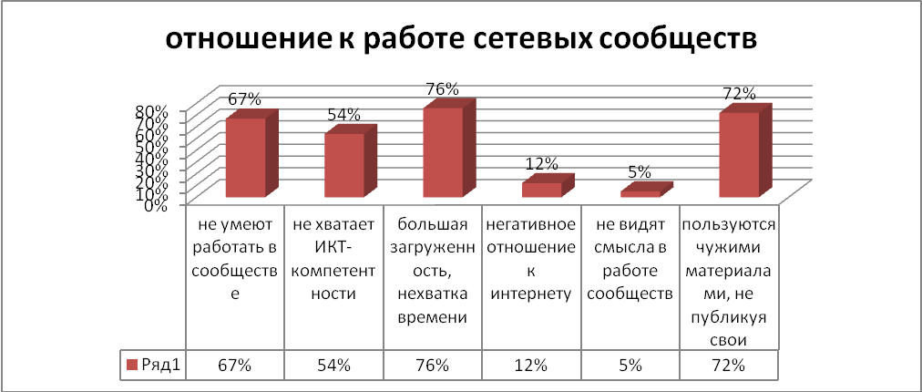

Slide 16
Почему учитель неохотно вливается в сетевые сообщества?
Недостаточный уровень ИКТ-компетентности,
некоторые видят в интернете только негатив,
нехватка свободного времени

Slide 17
К критериям эффективного сетевого профессионального сообщества педагогов можно отнести:
Число активных участников.
2. Продолжительность деятельности сообщества (жизненный цикл).
3. Динамизм сообщества
3.1.Рост числа активных участников
3.2.Количество обсуждаемых тем и их сменяемость
3.2.Плотность обсуждения
4. Аксиологическая направленность (концептуальность, цель, задачи)
5. Оформление страницы сообщества
6. Социокультурная направленность взвимодействия (наличие дискуссий по вопросам речевых норм, наличие в сообществе "кодекса сетевого поведения", правил модерирования и др норм. или их обсуждение)
7. Направленность на расширение сферы сотрудничества (привлечение к обсуждению... педагогов из школ, где работают члены сетевого сообщества, преподавателей системы повышения квалификации, педагогов "смежных" специальностей).

Slide 18
Разнообразие видов деятельности, соответствующее целям и задачам портала:
8.1.Информационная
8.2 Методическая
8.3.Экспертно-аналитическая
8.4.Консультативная
8.5.Учебная
9. Методическая направленность взаимодействия:
9.1.Публикация методических разработок
9.2.Взаимодействие педагогов в целях разработки образовательных ресурсов
9.3.Библиотека цифровых образовательных ресурсов (ЦОР), структурированность базы знаний сообщества
10.Информационно-коммуникативная деятельность сообщества: (обсуждение педагогической информации: форум, чат, сервисы для организации групповых тренингов)
10.1.Организация регулярной информационной деятельности посредством форума
10.2. Использование различных форм информационной деятельности (интернет-семинары, конференции, сетевые встречи и др.)
10.3. Информирование о деятельности сообщества
10.4.Информирование о внешних событиях по тематике сообщества
10.5 Информационное консультирование

Slide 19
Участвуя в педагогических интернет – сообществах, учитель имеет возможность:
обучаться и приобретать знания, умения и качества,
необходимые современному человеку;
получать самую современную информацию по
интересующей теме;
получать квалифицированные консультации и советы
экспертов;
иметь доступ к методической базе разработок;
общаться с коллегами на различных форумах;
публиковать свои материалы;
принимать участие в обсуждении опубликованных
материалов;
участвовать в профессиональных
конкурсах.

Slide 20
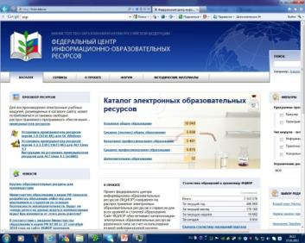
Направления развития и совершенствования сетевых сообществ
Унификация составных элементов сетевых сообществ
A
Создание единого портала,
объединяющего ссылки
на все сообщества
B
Add Your
Text here
C
Создание единых банков ЭОР
D
Создание единой системы портфолио педагогов

Slide 21
Источники информации
http://www.openclass.ru/
http://pedsovet.org/
http://www.intergu.ru/
http://www.it-n.ru/
http://rcde.g-sv.ru/content/node/30
http://distant.ioso.ru/for%20teacher/25-11-04/sps.htm
http://oit.uni-dubna.ru/metod/11_12%20metod/Setevie%20pedagogicheskie%20soobshchestva..pdf
http://kontren.narod.ru/lttrs/soobchestvo.html
http://pedsovet.su/load/46-1-0-13955
http://www.myshared.ru/slide/64211/
http://rudocs.exdat.com/docs/index-9220.html
ПРЕЗЕНТАЦИЯ ON-LINE ПО ССЫЛКЕ
http://prezi.com/ctf2ekvlz9vf/2/

